Slide 1

T.C.
ÇEVRE, ŞEHİRCİLİK VE
İKLİM DEĞİŞİKLİĞİ BAKANLIĞI
ÇED, İZİN VE DENETİM GENEL MÜDÜRLÜĞÜ
Laboratuvar, Ölçüm ve İzleme Dairesi Başkanlığı
Emisyon Hesaplama
Halis Emre GÜNEŞ
Çevre Mühendisi

Slide 2

EMİSYON HESAPLAMA
Emisyon hesaplamalarını tamamlamadan önce sormanız gereken iki temel soru:
Bu emisyon nedir?
Bu emisyon kaynağı nedir?
E= A*EF
A, Faaliyetin Yıllık İşleme Miktarı.
EF, Emisyon Faktörü.
E, hesaplanan Emisyon miktarıdır.
Hesaplama yapılırken; akış diyagramları, üretici veya tedarikçi ayrıntıları, arsa planları ile Yakıt Verileri, Raporlanabilir Kirleticiler, Kontrol Senaryosu ,İzin veya kural sınırı, Saatlik üretim kapasitesi gibi bilgilere ihtiyaç duyulur.

Slide 3
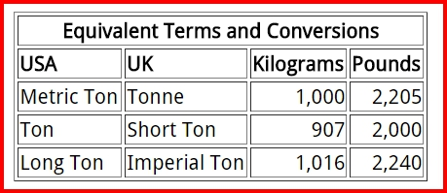
EMİSYON HESAPLAMA
Emisyon hesaplamalarını EPA faktörleri kullanılarak yapılmasının istenmesi durumunda; birim dönüşümlerinin yapılması gerekmektedir.

Slide 4
EMİSYON HESAPLAMA

Slide 5
EMİSYON HESAPLAMA

Slide 6
EMİSYON HESAPLAMA
Hesaplama Yöntemleri
• Sürekli Emisyon İzleme Sistemi.
• Kütle dengesi
• WebFIRE Veri Faktörleri (EPA)
• AP-42 veya diğer EPA Belgeleri,
https://www.epa.gov/chief

Slide 7
ÖRNEK :Endüstriyel Kazanlar
AP-42'yi kullanarak CO hesaplama;
EMİSYON HESAPLAMA

Slide 8
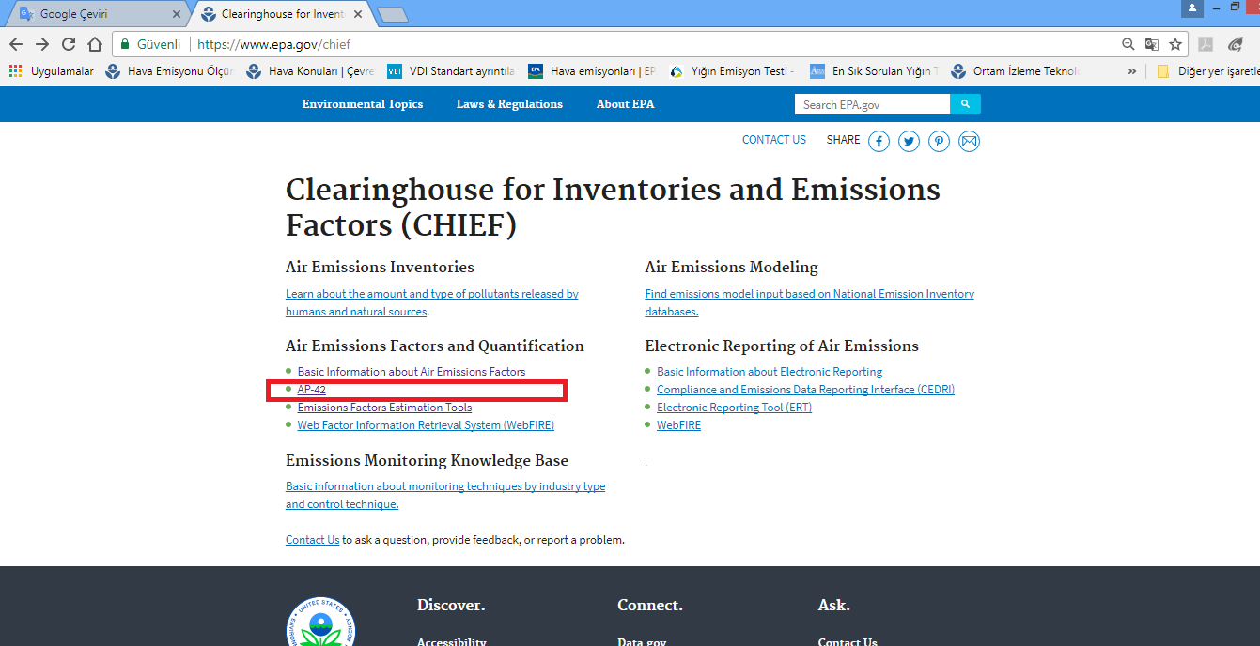
EMİSYON HESAPLAMA

Slide 9
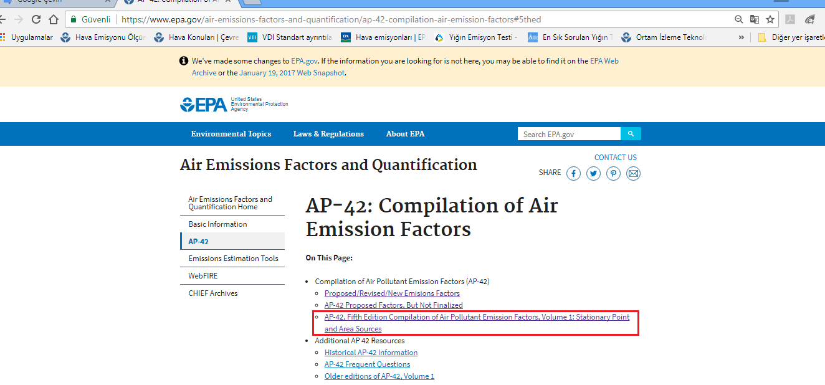
EMİSYON HESAPLAMA

Slide 10
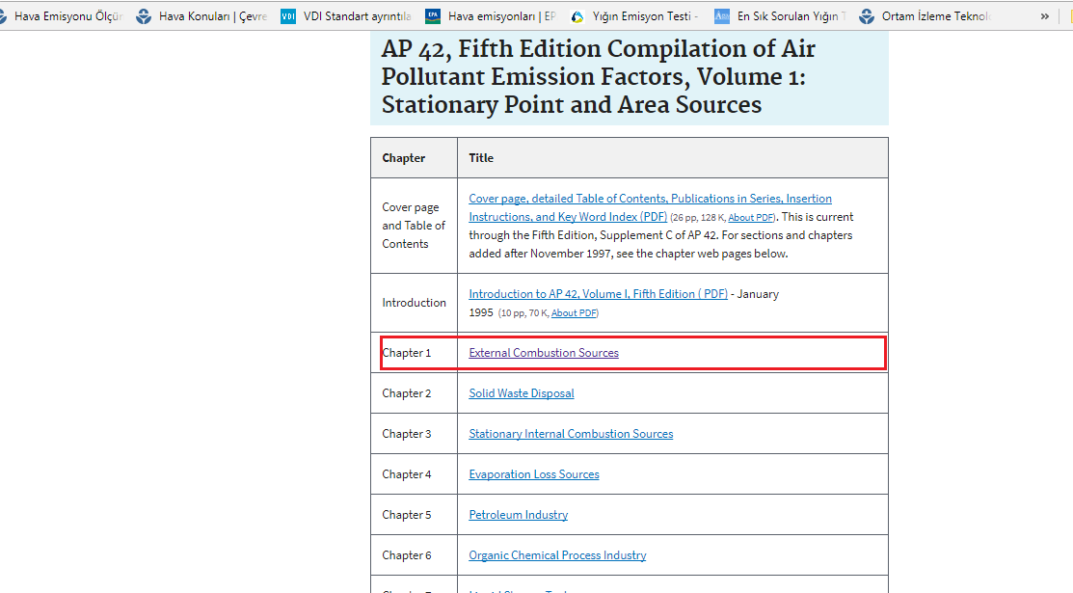
EMİSYON HESAPLAMA

Slide 11
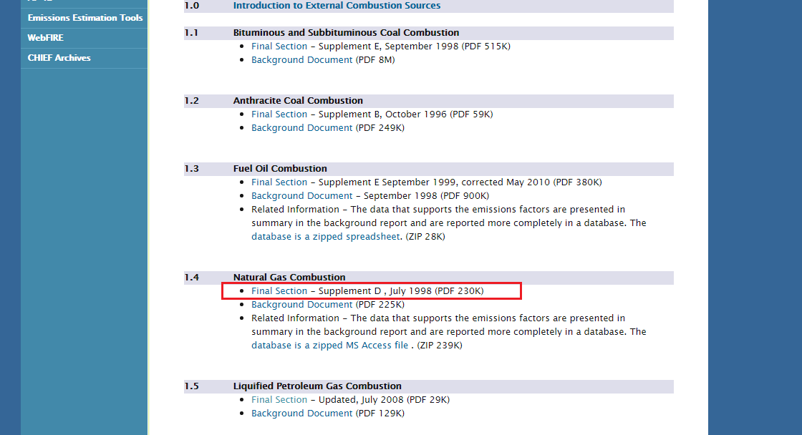
EMİSYON HESAPLAMA

Slide 12
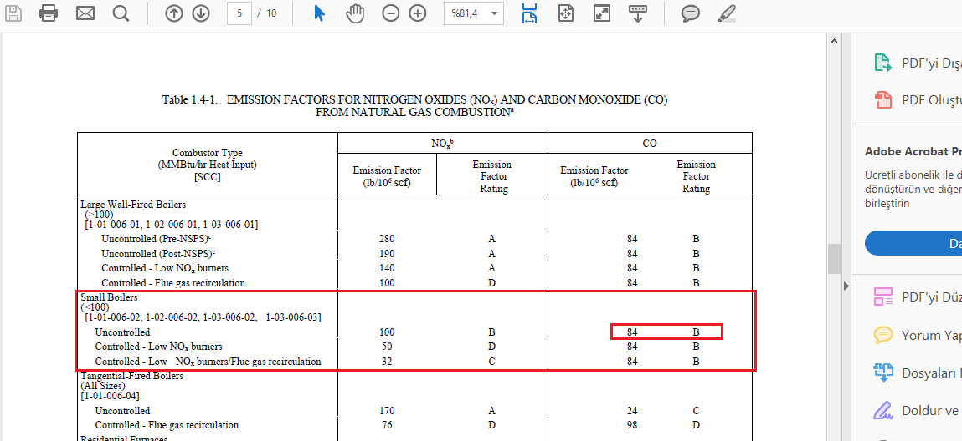
EMİSYON HESAPLAMA

Slide 13
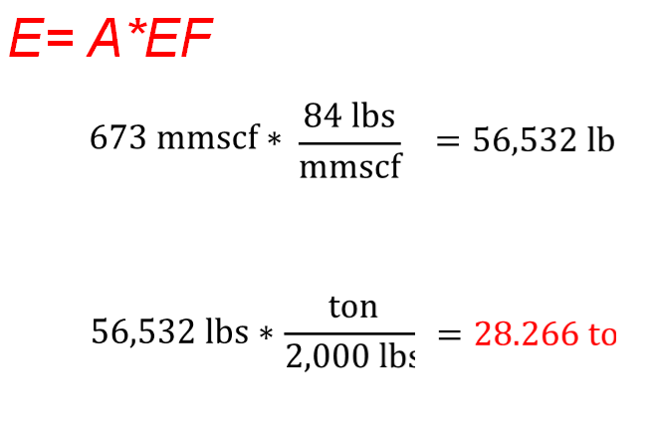
EMİSYON HESAPLAMA
Burada Short Ton olarak hesaplama yapılmaktadır.
1 short ton 2,000 lbs

Slide 14
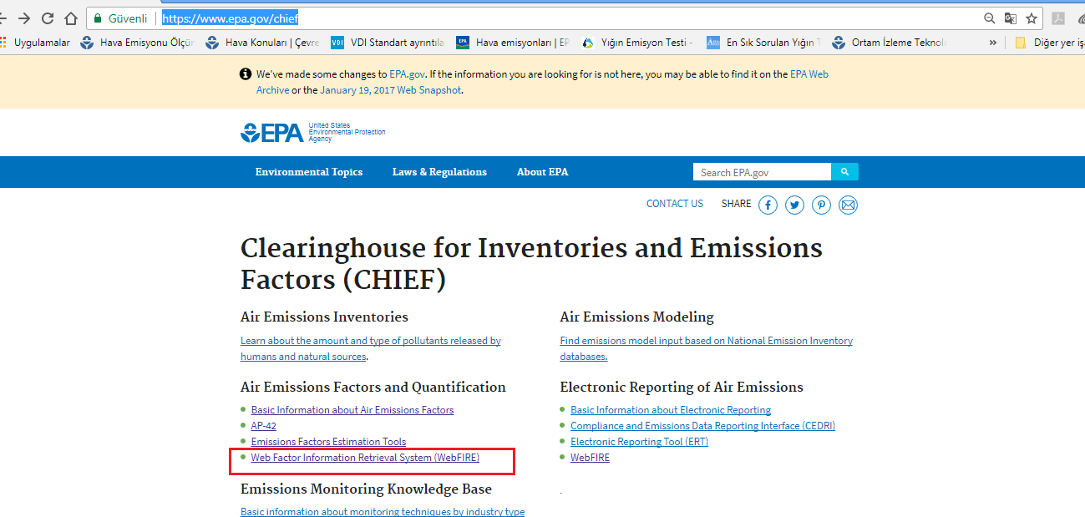
WebFIRE Veri Faktörlerini Kullanarak Hesaplama Yapma
EMİSYON HESAPLAMA

Slide 15
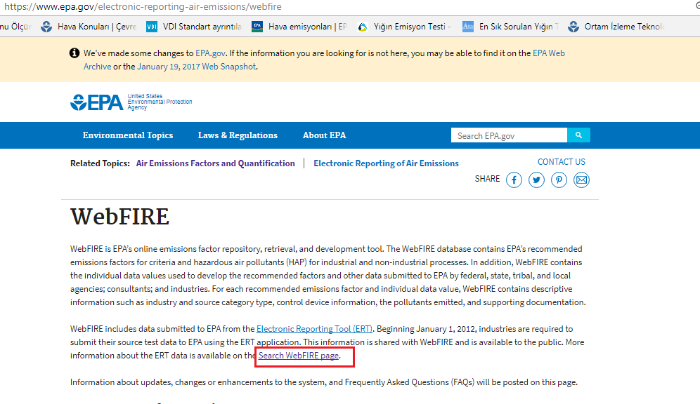
EMİSYON HESAPLAMA
EMSYON HESAPLAMA

Slide 16
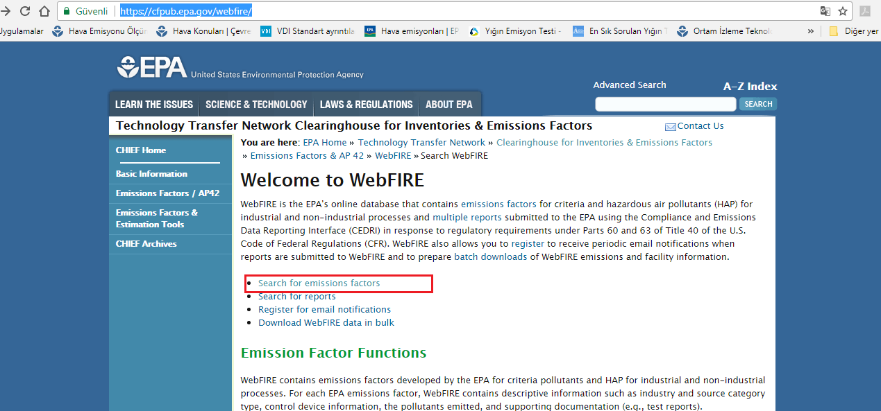
EMİSYON HESAPLAMA

Slide 17
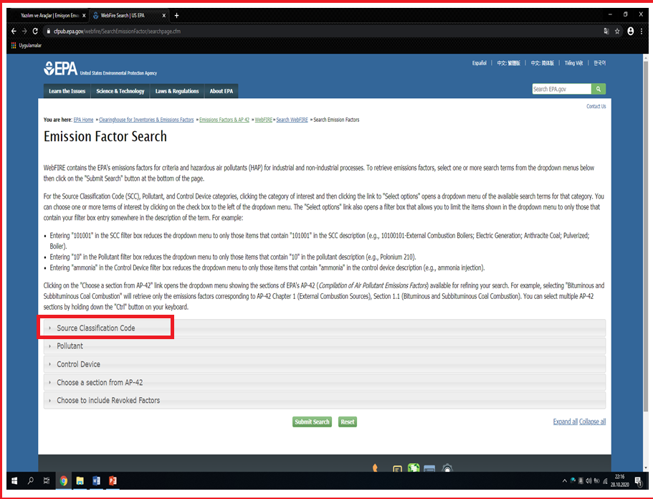
EMİSYON HESAPLAMA

Slide 18
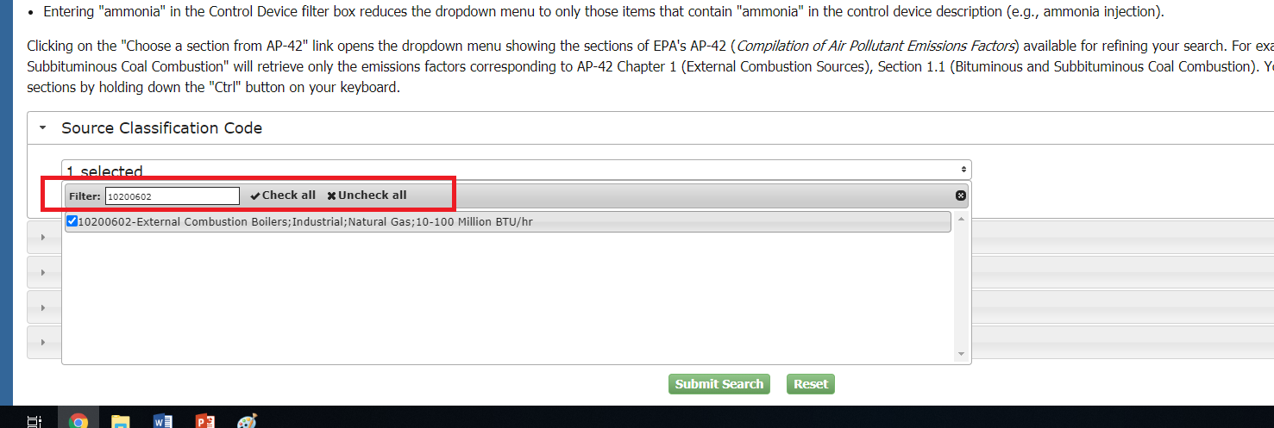
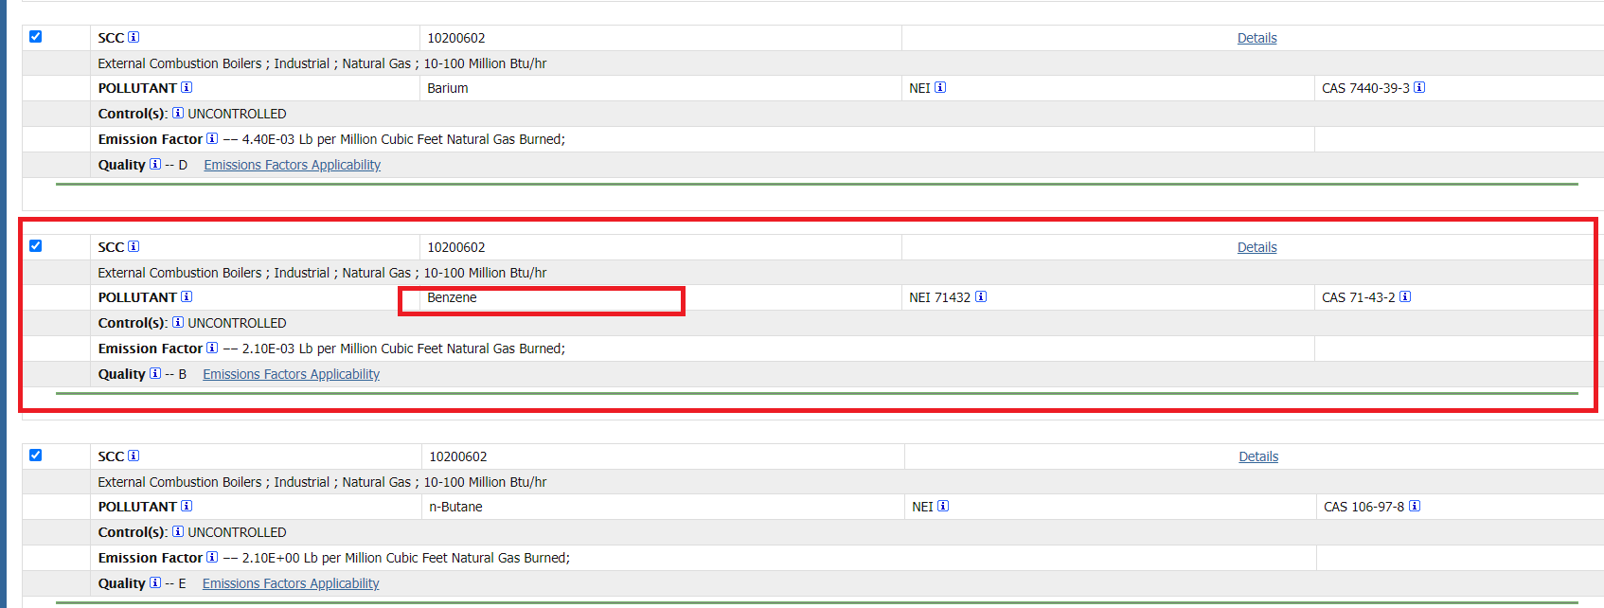
EMİSYON HESAPLAMA

Slide 19
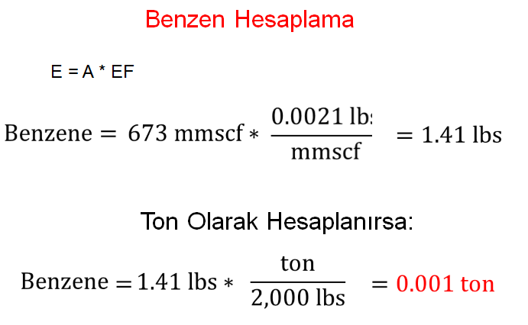
EMİSYON HESAPLAMA

Slide 20
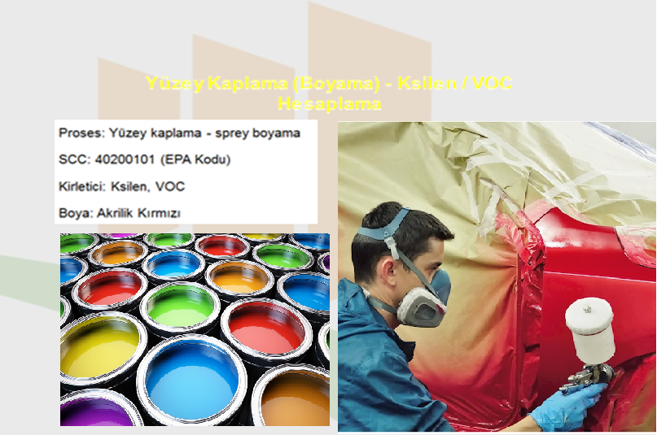
EMİSYON HESAPLAMA

Slide 21
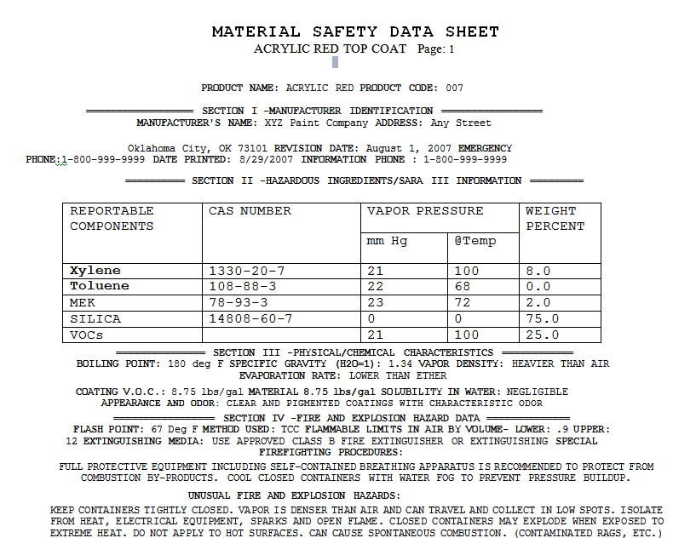
EMİSYON HESAPLAMA

Slide 22
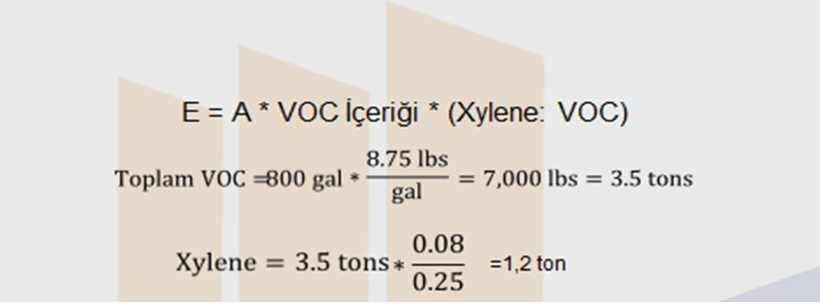
EMİSYON HESAPLAMA

Slide 23
EMİSYON HESAPLAMA
Pistonlu Acil Durum Jeneratörü

Slide 24
EMİSYON HESAPLAMA
Pistonlu Acil Durum Jeneratörü

Slide 25
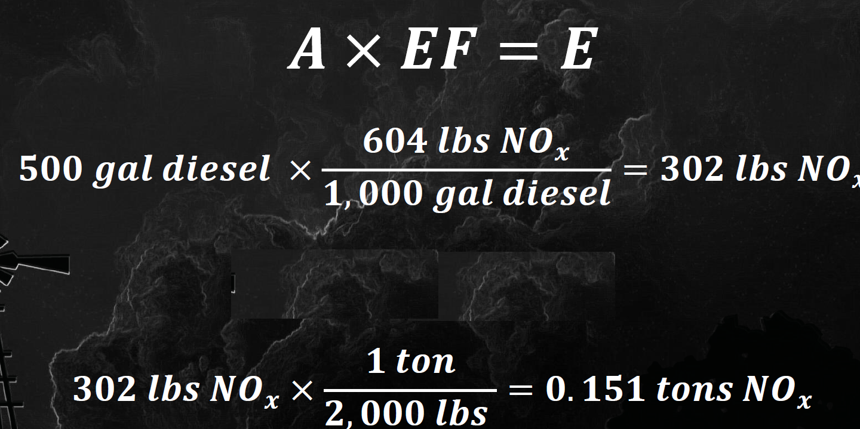
EMİSYON HESAPLAMA
Pistonlu Acil Durum Jeneratörü

Slide 26
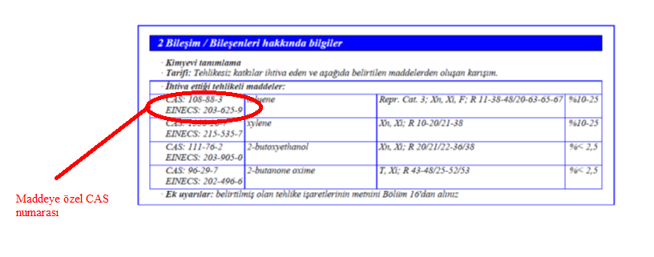
MSDS KULLANMA
EMİSYON HESAPLAMA
ÖNEMLİ: Emisyon hesaplamalarını büyük ölçüde basitleştirmek için, her bir üründe VOC’ler için ağırlık yüzdeleri (ağırlıkça %) elde etmeniz önerilir. Ağırlık yüzdesi ve hacim yüzdesi aynı şey değildir. Ağırlıkça yüzde olarak MSDS'de veya diğer teknik veri sayfasında listelenmiyorsa, tedarikçi ile
iletişime geçerek istemek gerekir.

Slide 27
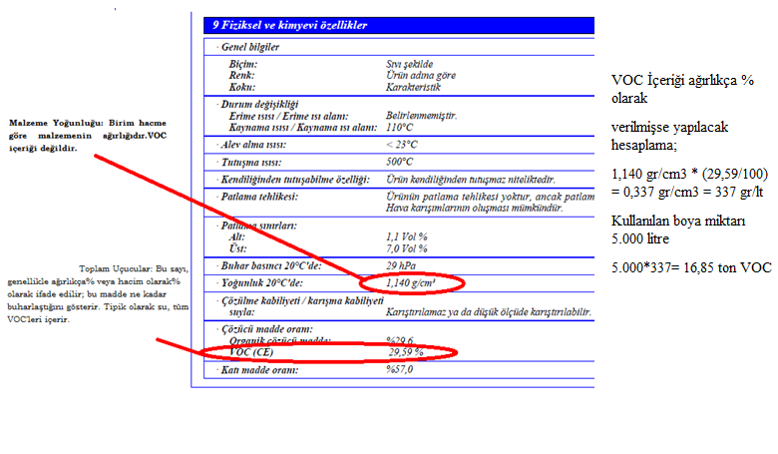
EMİSYON HESAPLAMA

Slide 28
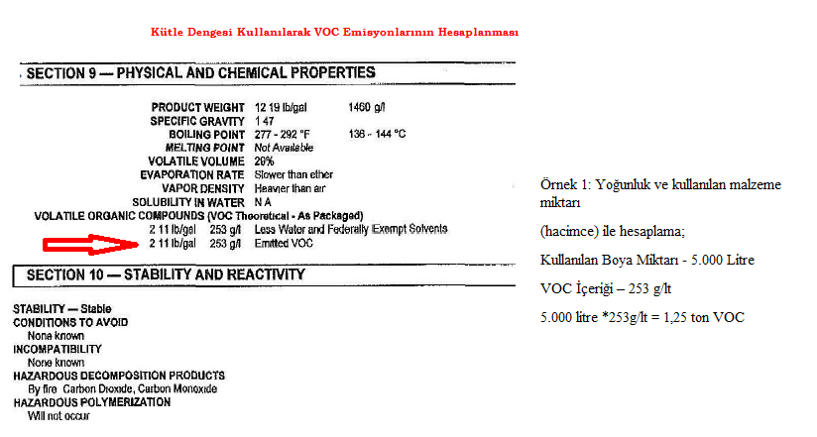
EMİSYON HESAPLAMA

Slide 29
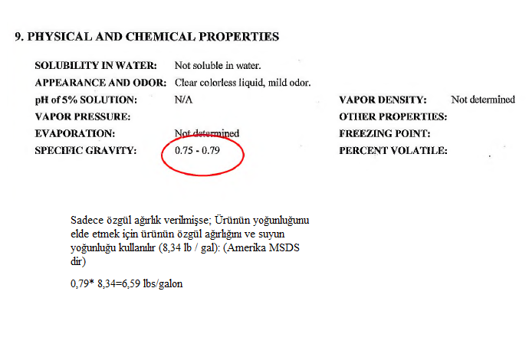
EMİSYON HESAPLAMA

Slide 30
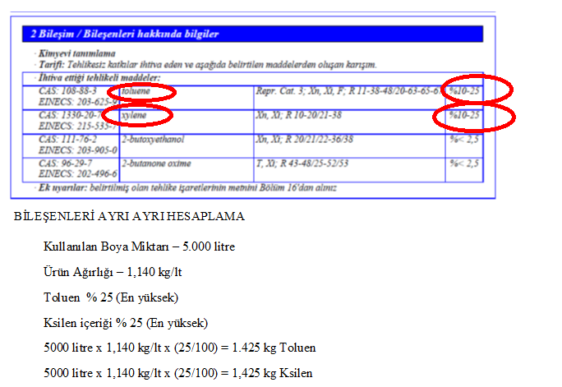
EMİSYON HESAPLAMA

Slide 31
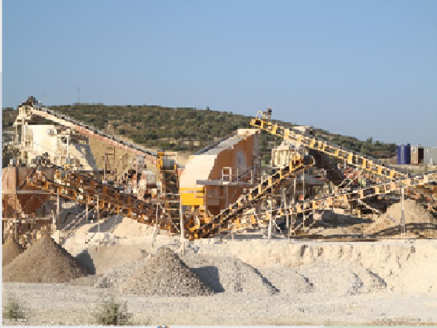
EMİSYON HESAPLAMA
Taş Ocağı Tersiyer Kırma
AP-42 kullanarak PM-10 hesaplaması
Etkinlik Bilgileri:
•Kaynak Sınıflandırma Kodu: 30502003
• İşlem Malzemesi: Taş
•Proses Oranı: 1.361.120 ton/1 yıl
• Gerçekleşen Saat İşlemi: 3.640
•Kontrol Senaryosu (varsa):
Toz Bastırma
Kontrol = %77.7

Slide 32
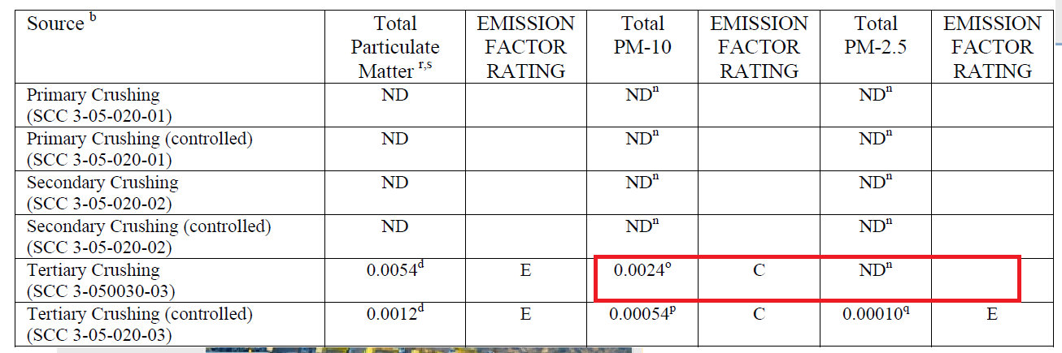
EMİSYON HESAPLAMA

Slide 33
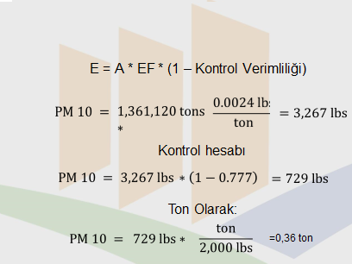
EMİSYON HESAPLAMA

Slide 34
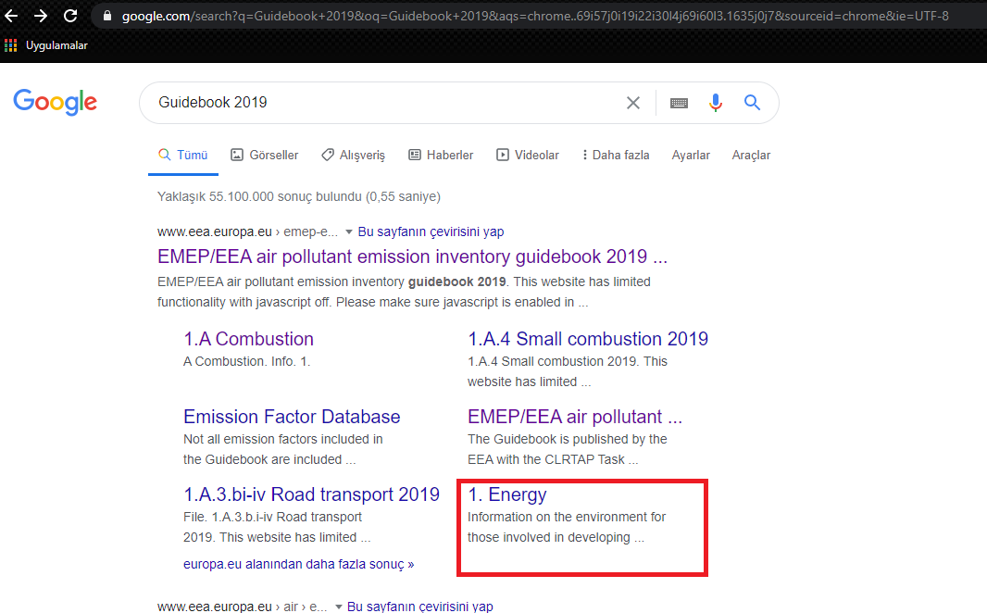
EMİSYON HESAPLAMA

Slide 35
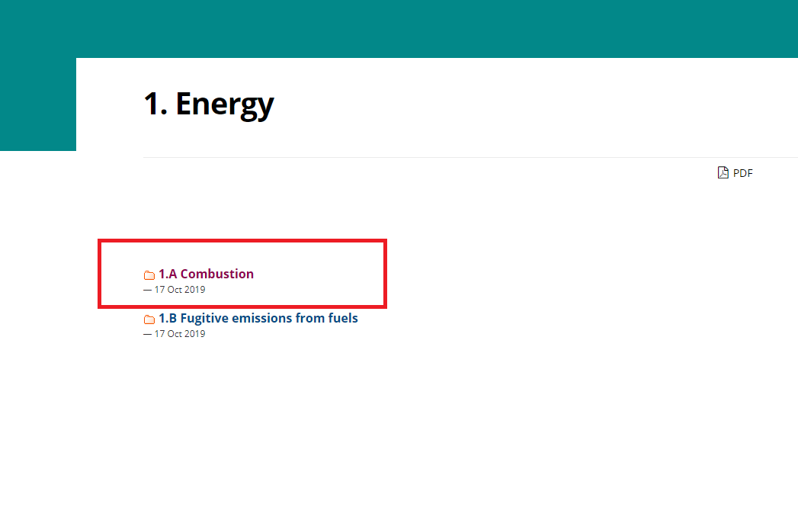
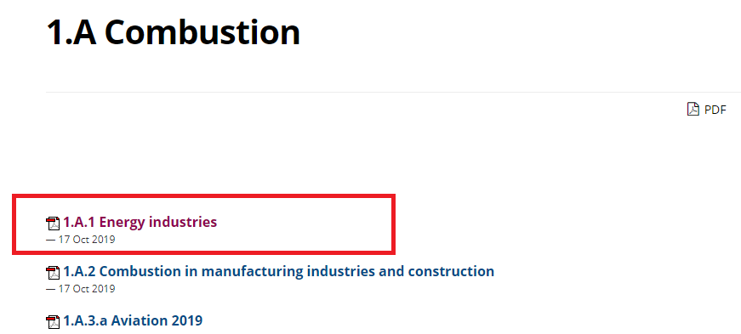
EMİSYON HESAPLAMA

Slide 36
EMİSYON HESAPLAMA
3.4.2.1 Algorithm
The Tier 1 approach for process emissions from combustion uses the general equation:

Slide 37
EMİSYON HESAPLAMA
Yanmadan kaynaklanan proses emisyonları için Tier 1 yaklaşımı genel denklemi kullanır:

Slide 38
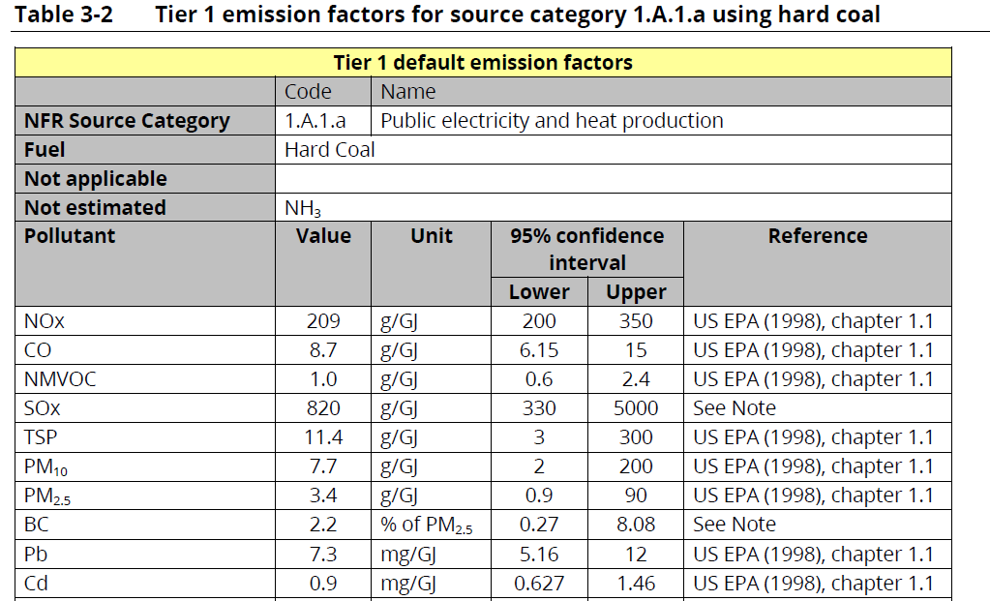
EMİSYON HESAPLAMA

Slide 39
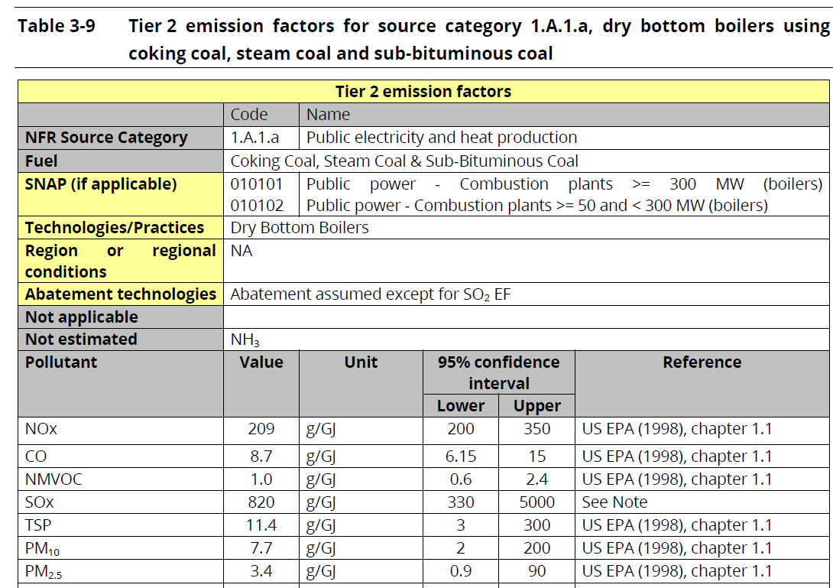
EMİSYON HESAPLAMA

Slide 40
EMİSYON HESAPLAMA
Yakıt sülfür içeriği
SO2 azaltımı olmayan kömür kullanan prosesler için, yakıtın sülfür içeriği için SO2 emisyon faktörünü hesaplamak aşağıdaki denklem kullanılır.

Slide 41
TEŞEKKÜRLER
Halis Emre GÜNEŞ
Çevre Mühendisi
hemre.gunes@csb.gov.tr
LABORATUVAR, ÖLÇÜM VE İZLEME DAİRESİ BAŞKANLIĞI
Endüstriyel Kirlilik İzleme Şube Müdürlüğü

